Slide 1
Atividade de Requisitos
“SACAD.”

Slide 2
O que são requisitos?
Requisitos são as necessidades do cliente!
Os requisitos de um software são divididos em 2 categorias:
Requisitos Funcionais: são as tarefas, as funcionalidades de um sistema – eles são descritos na forma de verbos no infinitivo, pois são ações que os usuários executam em um software (ex: sacar dinheiro, buscar um livro, comprar um produto e etc)
Requisitos Não Funcionais: são as qualidades que um sistema precisa possuir para atender adequadamente as necessidades do usuário – eles são descritos na forma de adjetivos (ex. Usabilidade, segurança, desempenho e etc)

Slide 3
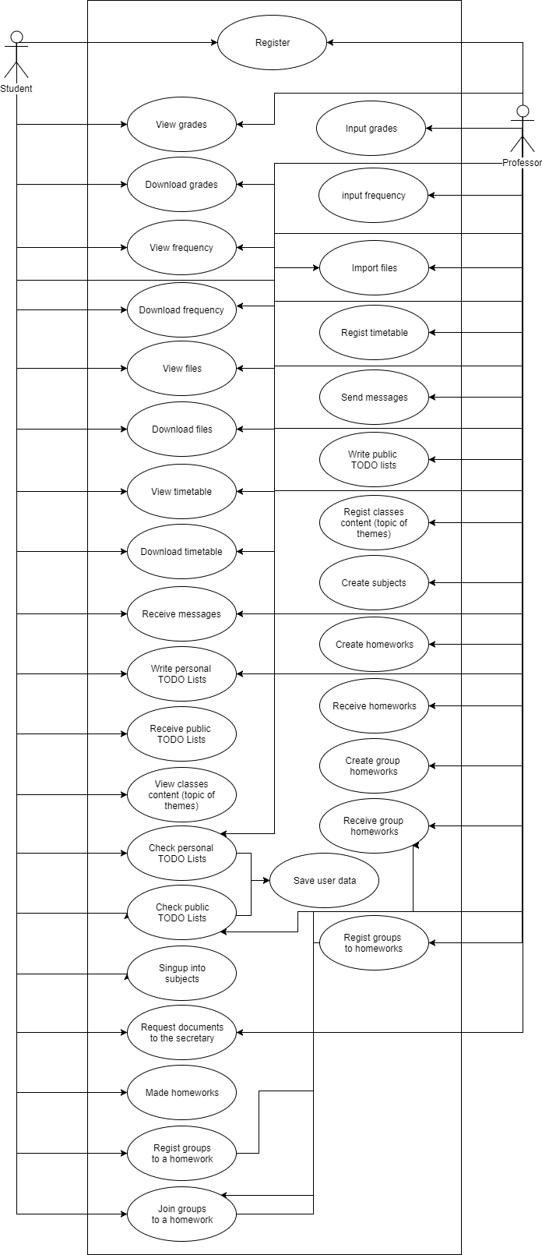
Diagrama de Casos de Uso

Slide 4
Diagrama de Casos de Uso

Slide 5
User case | Registrar usuário
Ator Principal | Usuário
Resumo | Um usuário pode se registrar
Pré-Condição | Não estar registrado
- Ações do Ator | -Ações do sistema
1 - Clicar em se registrar
 | 2 - Abrir formulário de registro
3 - Preencher o formulário (Nome, e-mail, user, senha, cód)
 | 4 - Nenhum
5 - Enviar formulário
 | 6 - Validar formulário
 | 7 - Registrar Usuário
Restrições/Validações | Usuário precisa ser único no database
 | Código precisa ser válido (Fornecido pela Fatec)
Fluxo de Exceção
5 - Envar formulário
 | 6 - Validar formulário
 | 7 - Não registrar formulário

Slide 6
User Case | Visualizar notas
Ator principal | Usuário
Resumo | O usuário pode visualizar notas
Pré-Condição | Nenhuma
- Ações do ator | - Ações do sistema
1 - Clicar em visualizar notas
 | 2 - Abrir página com as notas
Restrições/Validações | Nenhuma
Fluxo de Exceção | Nenhum

Slide 7
User Case | Baixar Notas
Ator Principal | Usuário
Resumo | O usuário pode baixar as notas
Pré-Condição | Existirem notas
- Ações do ator | - Ações do sistema
1 - Clicar em visualizar notas
 | 2 - Abrir página com as notas
 | 3 - Caso existam notas cadastradas, exibir opção de download
4 - Clicar em download
Restrições/Validações | Nenhuma

Slide 8
User case | Registrar Notas
Ator Principal | Usuario
Resumo | Um usuário (professor) pode inseir notas
Pré-Condição | Estar registrado
- Ações do Ator | - Ações do Sistema
1 - Abrir o formulário de preenchimento de notas
 | 2 - Fornecer o formulário
3 - Preencher o formulário
4 - Enviar formulário
 | 5 - Validar se 0 <= notas <= 10
 | 6 - Registrar as notas
Fluxo de exceção
3 - Preencher o formulário
4 - Enviar formulário
 | 5 - Validar se 0 <= notas <= 10
 | 6 - Não registra as notas
 | 7 - Exibe mensagem para ator

Slide 9
User case | Inserir frequência
Ator principal | usuário (professor) pode inserir frequência
Pré-condição | Estar em período letivo
- Ações do ator | - Ações do sistema
1 - Abrir o formulário de chamada
 | 2 - Fornecer o formulário
3 - Preencher o formulário
4 - Submeter o formulário
 | 5 - Gravar no banco
Restrições/Validações | Todos os alunos devem estar com presença ou falta
Fluxo de exceção
4 - submeter o formulário
 | 5 - não é gravado no banco
 | 6 - o formulário é devolvido indicando onde está errado

Slide 10
Use case | Importar arquivos
Ator principal | usuário (professor) pode disponibilizar arquivos para alunos
Pré-condição | Arquivo deve ser menor do que xxxxxx MB (a decidir)
- Ações do ator | - Ações do sistema
1 - Abrir a tela de upload de arquivos
2 - Escolher o arquivo
 | 3 - Validar se o tamanho do arquivo <= XXXX MB
 | 4 - Disponibilizar para os alunos
Restrições/Validações | O arquivo deve ser menor ou igual XXX MB
Fluxo de exceção
2 - Escolher o arquivo
 | 3 - Validar se o tamanho do arquivo <= XXXX MB
 | 4 - Exibe mensagem de arquivo muito grande

Slide 11
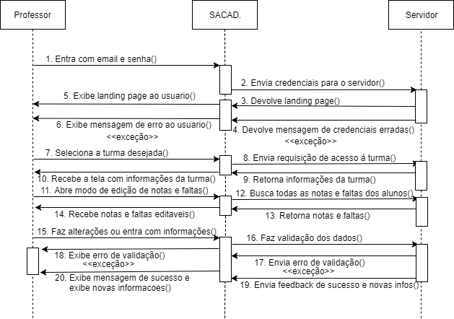

Slide 12
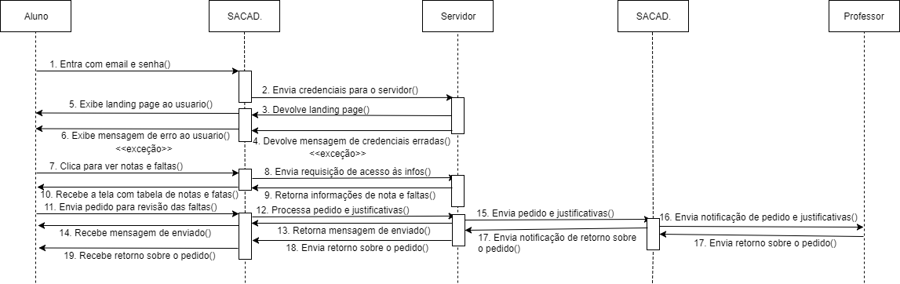

Slide 13
Requisitos Não Funcionais “Usabilidade”
“SACAD.”

Slide 14
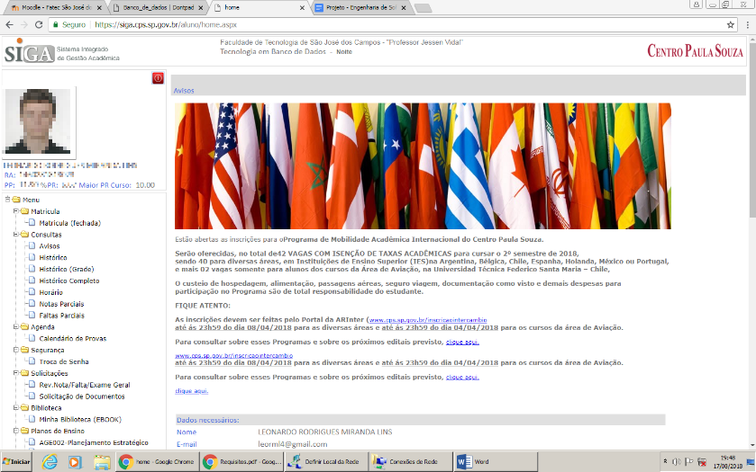
1 – VISIBILIDADE DE STATUS DO SISTEMA
Figura 1 - Página do SIGA não apresenta visibilidade de conexão do site

Slide 15
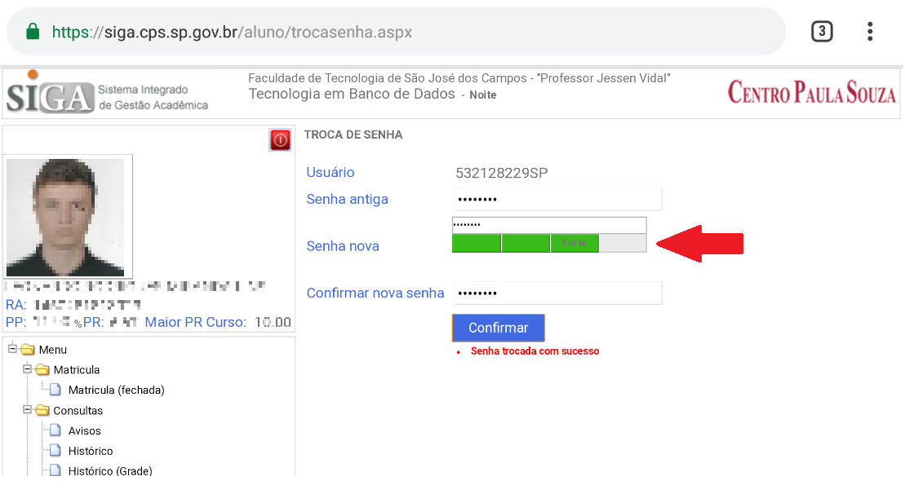
Figura 2 - Feedback enquanto usuário insere senha

Slide 16
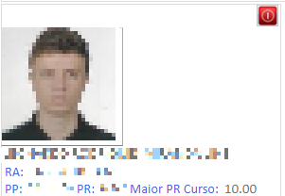
2 – FALAR A LINGUAGEM DO USUÁRIO
Figura 3 - Siglas pouco conhecidas, sem detalhe do significado.

Slide 17
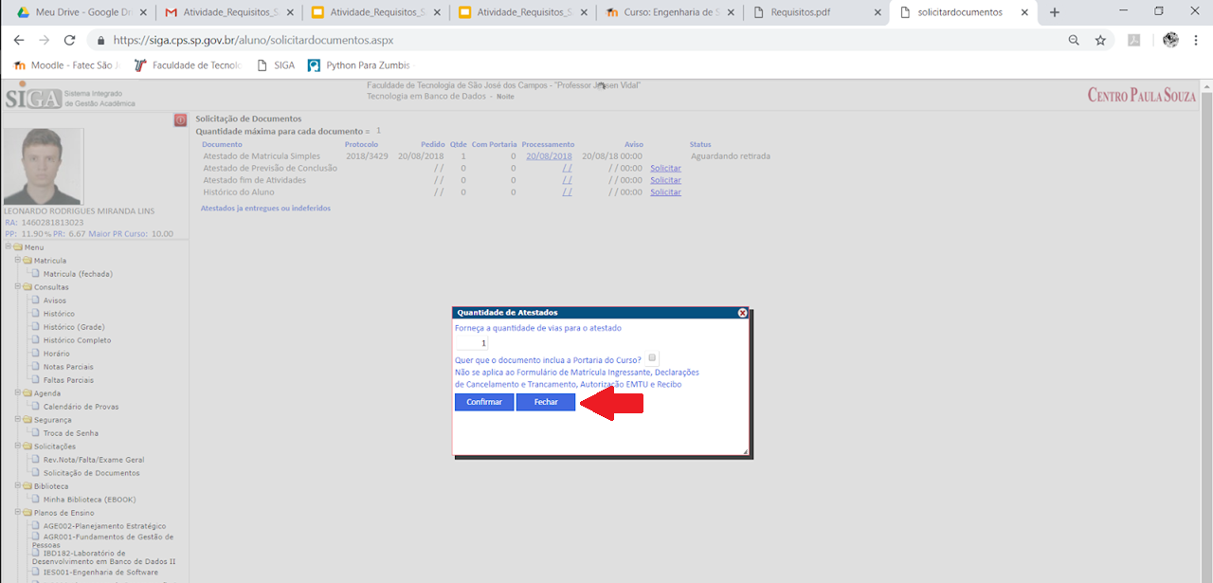
3 - CONTROLE E LIBERDADE DE USUÁRIO
Figura 4 - Capacidade de retroceder caso escolha a opção errada.

Slide 18
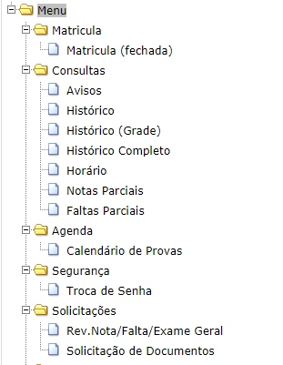
4. CONSISTÊNCIA E PADRÕES
Figura 5 - Árvore de diretórios apresentada pela aplicação

Slide 19
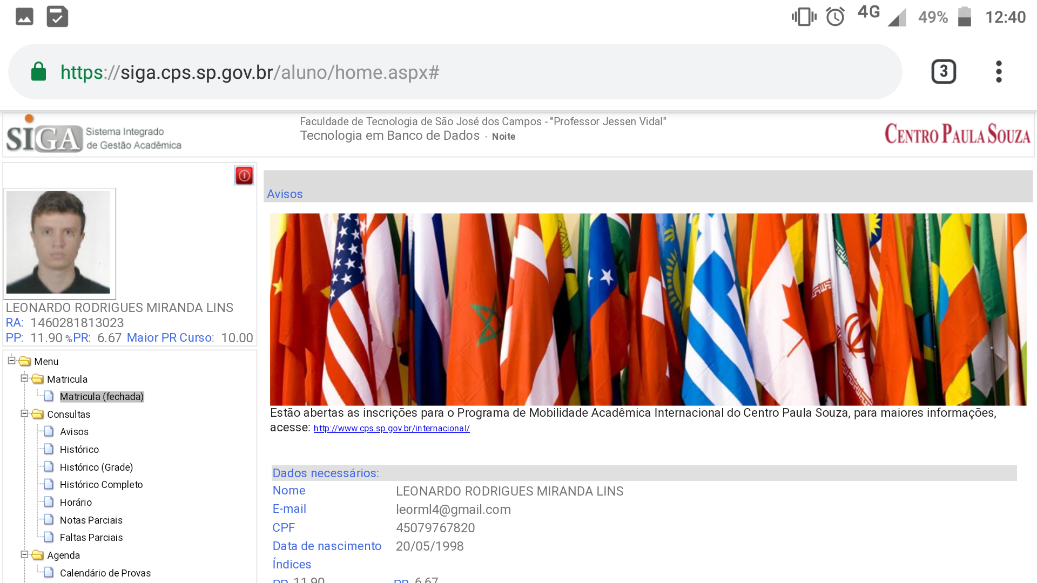
Figura 6 - Botão sair do lado esquerdo

Slide 20
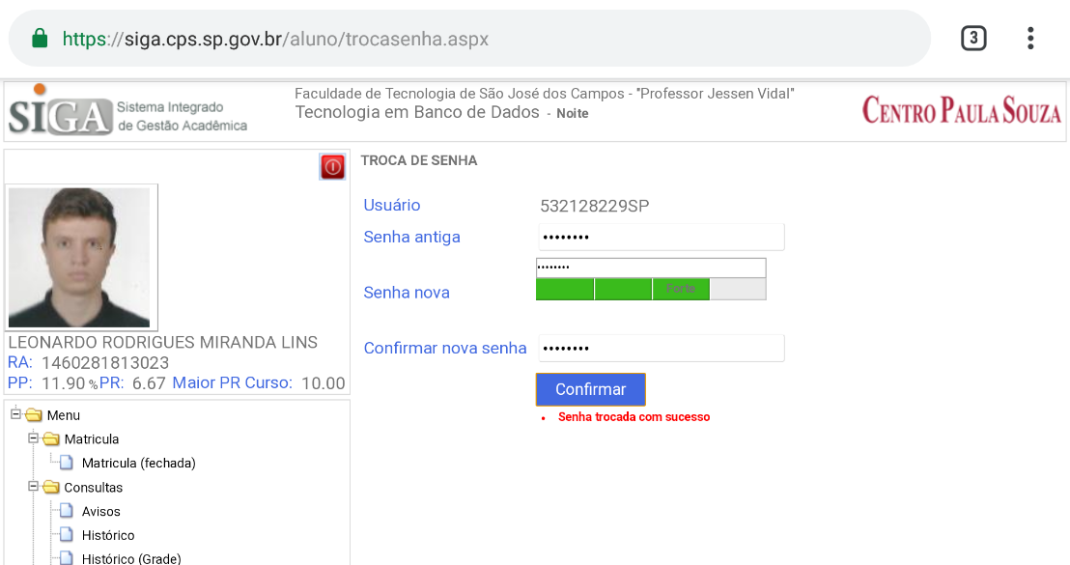
Figura 7 - Feedback positivo com cor em vermelho

Slide 21
5. PREVENÇÃO DE ERROS
Figura 8 - Botão “Matrícula” não apresenta resultado nenhum

Slide 22
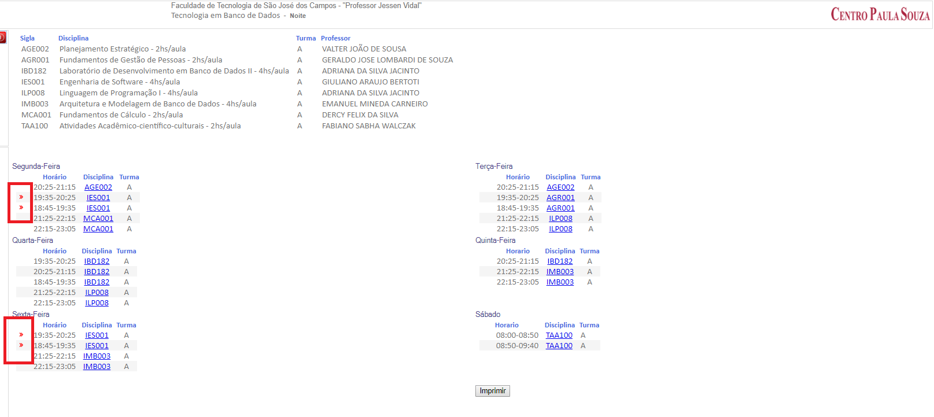
6. RECONHECIMENTO AO INVÉS DE LEMBRANÇA
Figura 9 - Marcar para usuário a disciplina, ao invés de lembrar.

Slide 23
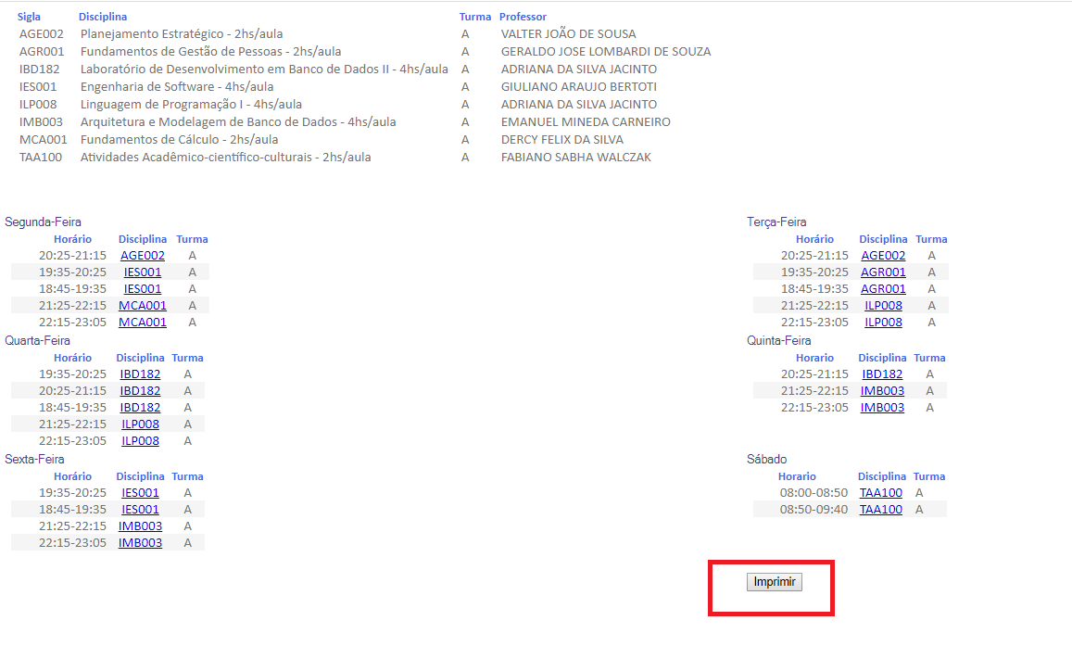
7. FLEXIBILIDADE E EFICIÊNCIA DE USO
Figura 10 - Praticidade do botão imprimir.

Slide 24
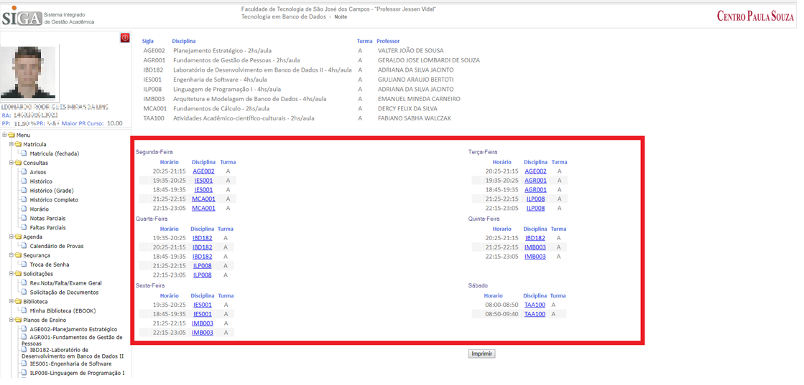
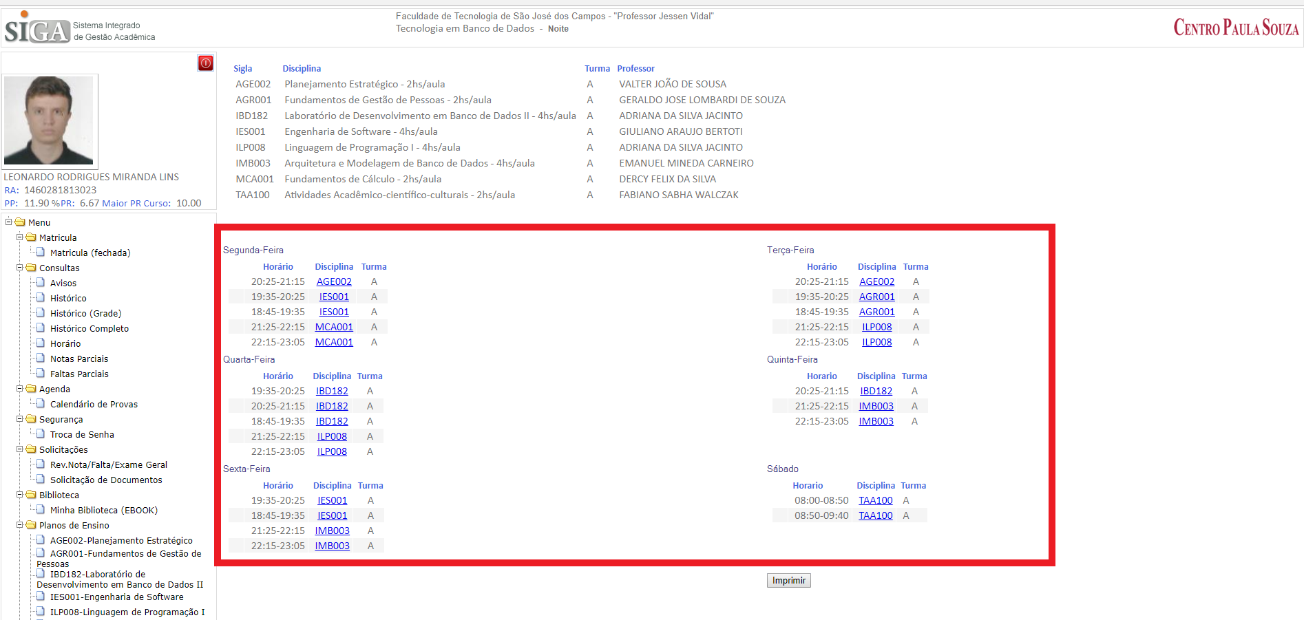
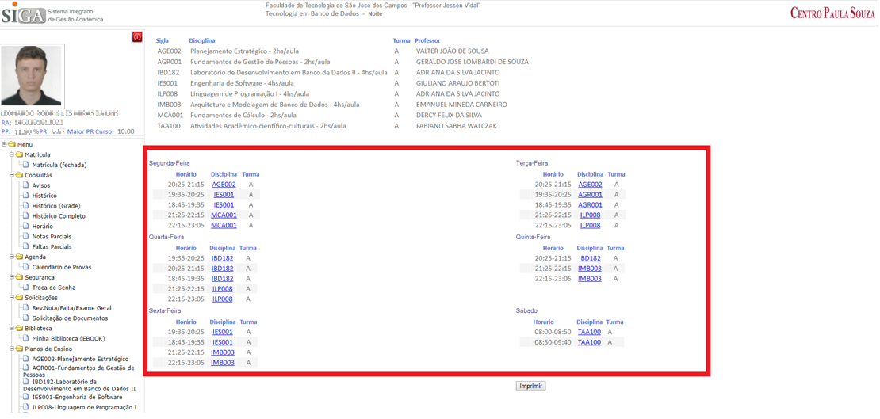
8. ESTÉTICA E DESIGN MINIMALISTA
Figura 11 – Horário com visibilidade ruim.

Slide 25
Figura 12 – Tela com muitas opções, muitos específicas e pouco categorizadas.

Slide 26
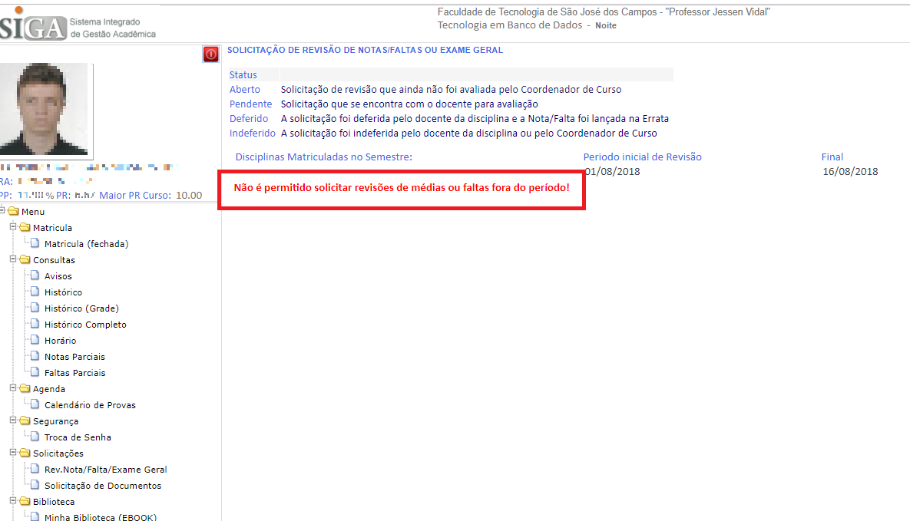
9. AJUDAR O USUÁRIO A RECONHECER, DIAGNOSTICAR E CORRIGIR PROBLEMAS
Figura 13 – Advertência a respeito solicitações fora de prazo.

Slide 27
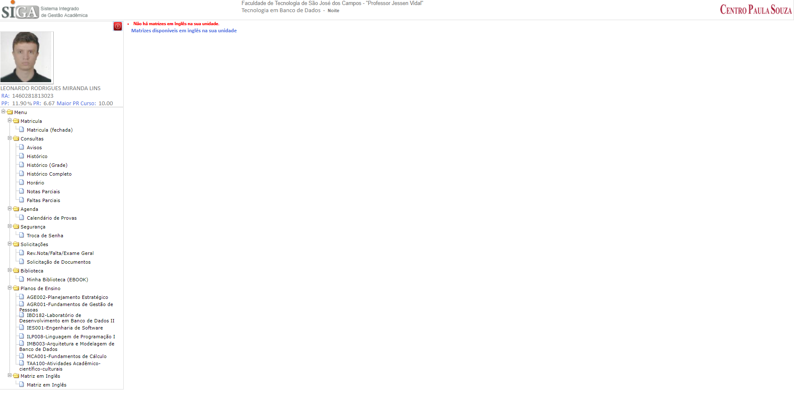
Figura 14 – Advertência sobre indisponibilidade da opção para unidade.

Slide 28
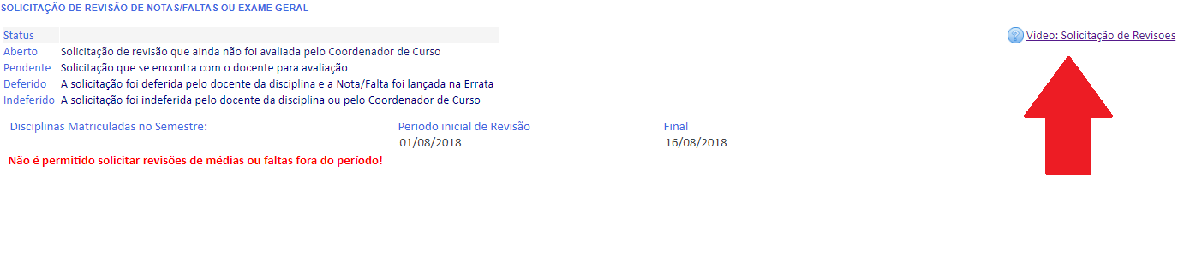
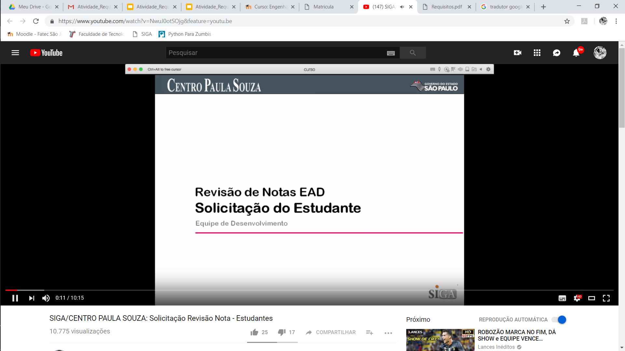
10. AJUDA E DOCUMENTAÇÃO
Figura 15 – Ajuda com o recurso.

Slide 29
